Slide 1
Language Learning Weekly planner
First to Second level
My school life:
Preparation for presentation reading activities
For Scotland's learners, with Scotland's educators
Notes:
This is a front cover page and can only be used once. Use the corresponding blue internal and back pages if you are using this page. You may add a title and a subtitle if needed only. Do not add anything else or move elements around.

Slide 2
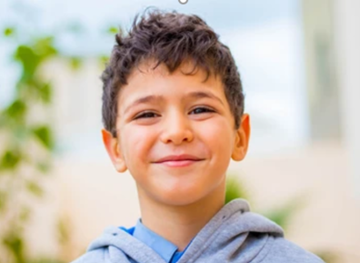
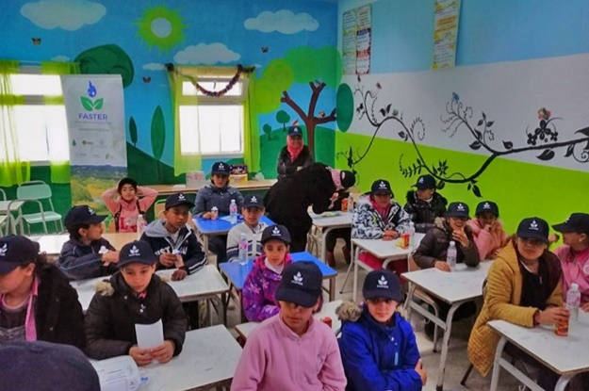
Ma vie a l’école
Salut, je m’appelle Sofiane et j’ai 10 ans. J’habite à Tunis avec ma famille.
A l’école J’aime beaucoup les sciences et l’anglais. Par contre je n’aime pas tellement le sport et les maths. Mais j’adore le dessin, c’est ma matière préférée

Slide 3
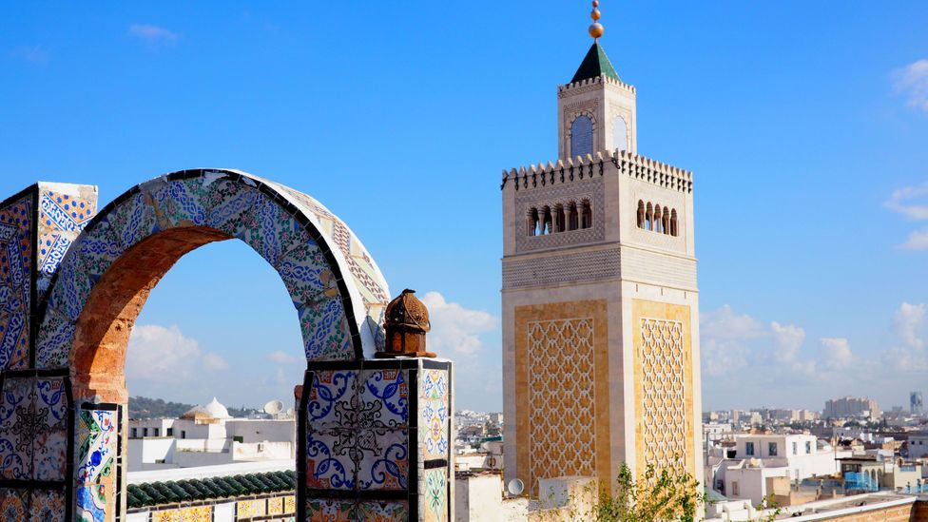
On fait un match –up!
Je m’appelle
J’habite
J’ai
A l’école je porte
J’aime beaucoup
L’EPS
Ma vie a l’école
les sciences
une chemise bleue
10 ans
Sofiane
c’est ma matière préférée
à Tunis

Slide 4
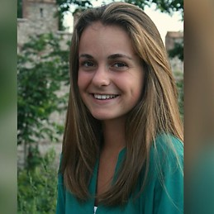
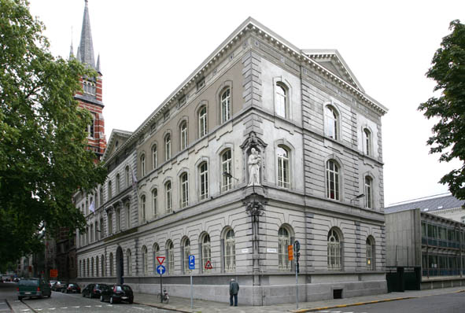
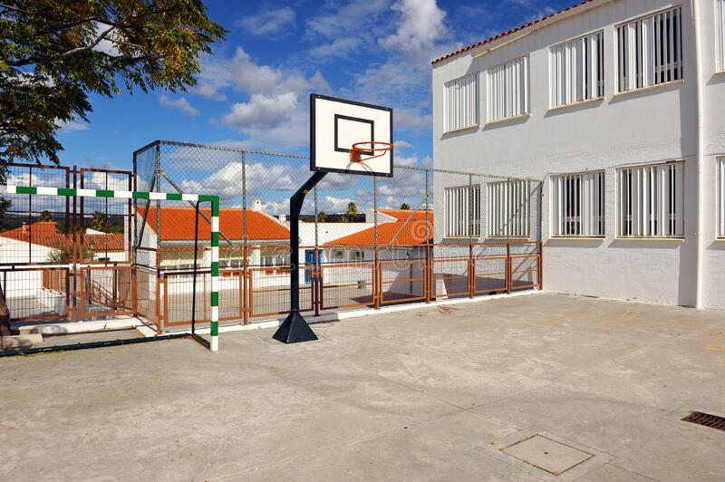
Ma vie à l’école
Bonjour, je m’appelle Cecilia et j’ai 11 ans. J’habite à Antwerpen en Belgique avec ma famille. Mon école s’appelle Anvers et il y a 600 élèves.
C’est assez grand avec 12 salles de classe, un grand gymnase, une bibliothèque, une cantine et une cour avec un terrain de basket.
Mon prof s’appelle Monsieur Schmitt. A l’école je porte un jean et un pull. Il n’y a pas d’uniforme.

Slide 5
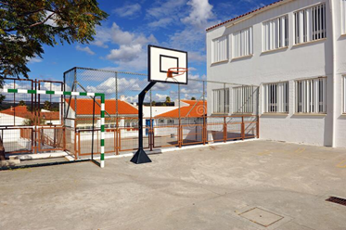
Ma vie à l’école
Mettez le mot qui manque
Je m’………. Cecilia
J’ai 11 ….
J’ ……… à Antwerpen en ………….
Il y a 600 …….
Il y a une …… avec un terrain de basket
A l’ école je …….. un jean et un ….
porte cour pull élèves
Belgique habite ans appelle

Slide 6
Education Scotland
Denholm House
Almondvale Business Park
Almondvale Way
Livingston EH54 6GA
T +44 (0)131 244 5000
E enquiries@educationscotland.gsi.gov.uk
For Scotland's learners, with Scotland's educators
Notes:
This is a back cover page in blue. You may edit the address if needed only. It can only be once and at the end of the PowerPoint presentation. Use the corresponding blue internal and back pages if you are using this page.

